Slide 1











YANGZHOU UNIVERSITY
扬州大学通用模板
1992-2024
模板说明：简约插画风 一级标题字体：演示流云楷
二级标题字体：钉钉进步体
本模板封面、目录、过渡章节页面各种元素均能移动，所有图形都能编辑动画，颜色，大小等均可自由调节
云麒演示I致力于每一次演示深入人心

Slide 2








目录
CONTENTS
PART THREE
校园风光
PART TWO
PART FOUR
历史沿革
师资力量
PART ONE
PART FIVE
学校简介
科研成果

Slide 3





YANGZHOU UNIVERSITY
YANGZHOU UNIVERSITY
PART ONE
THESCHOOL PROFILE

Slide 4





01
学校简介
SCHOOL
PROFILE
扬
州
大
学
Yangzhou University
简称“扬大”；坐落于江苏省扬州市，是江苏省人民政府和教育部共建高校，江苏省属重点综合性大学、江苏高水平大学建设高峰计划A类建设高校；
全国首批博士、硕士学位授予单位，全国率先进行合并办学的高校，江苏—英国高水平大学联盟成员；
入选国家“111计划”、国家建设高水平大学公派研究生项目、国家“特色重点学科项目”建设高校；
卓越工程师教育培养计划、卓越农林人才教育培养计划、国高校实践育人创新创业基地。

Slide 5





01
学校简介
SCHOOL
PROFILE
扬州大学
简称“扬大”；坐落于江苏省扬州市，是江苏省人民政府和教育部共建高校，江苏省属重点综合性大学、江苏高水平大学建设高峰计划A类建设高校；
全国首批博士、硕士学位授予单位，全国率先进行合并办学的高校，江苏—英国高水平大学联盟成员；
入选国家“111计划”、国家建设高水平大学公派研究生项目、国家“特色重点学科项目”高校；

Slide 6


01
学校简介
SCHOOL
PROFILE
6000
160
21
53
多亩
多万m²
个
个
校园占地面积
校舍建筑面积
博士学位授权点
硕士学位授权点
12.49
490
3
31
亿元
万册
个
个
科研仪器总值
图书馆藏书
博士专业类别
硕士专业类别

Slide 7

01
学校简介
SCHOOL
PROFILE
校园占地面积
6000
53
校舍建筑面积
多亩
个
31
160
个
多万m²
21
科研仪器总值
个
3
12.49
个
图书馆藏书
亿元
490
万册

Slide 8

YANGZHOU UNIVERSITY
YANGZHOU UNIVERSITY
PART TWO
HISTORICAL EVOLUTION

Slide 9
02
历史沿革
Historical
evolution
早期历史
发展壮大
现代发展
1902年：通州师范学堂成立，扬州大学最早的起源之一；
1992年：扬州师范学院与扬州工学院、江苏农学院等院校合并，组建了新的扬州大学；
至今：扬州大学已经成为一所具有博士、硕士、工程硕士(MBA、EMBA)、继续教育多层次、多领域的培养体系的综合性大学。学校拥有一支强大的教师队伍，为学生提供高质量的教育。
1952年：通州师范学堂与其他几所学校合并，成立了苏北师范学院;
2000年：扬州大学继续扩大规模，增设了多个学院和专业，形成了文、理、工、农、医、教育、艺术等多学科协调发展的综合性大学体系。
1958年：苏北师范学院迁至扬州，并更名为扬州师范学院。

Slide 10



02
历史沿革
Historical
evolution
扬
州
大
学
Yangzhou University
1902年
至今
通州师范学堂成立，扬州大学最早的起源之一
扬州大学已经成为一所具有博士、硕士、工程硕士(MBA、EMBA)、继续教育多层次、多领域的培养体系的综合性大学
1952年
2000年
通州师范学堂与其他几所学校合并，成立了苏北师范学院
1958年
1992年
扬州大学发展成为包含文、理、工、农、医、教育、艺术等多学科的综合性大学
苏北师范学院迁至扬州，并更名为扬州师范学院
扬州师范学院与扬州工学院、江苏农学院等院校合并，组建了新的扬州大学

Slide 11

YANGZHOU UNIVERSITY
YANGZHOU UNIVERSITY
PART THREE
校园
风光
CAMPUS SCENERY

Slide 12
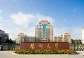
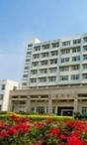
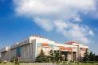


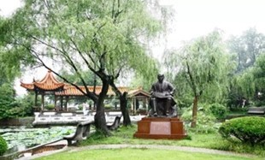
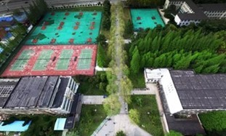
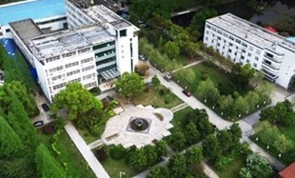

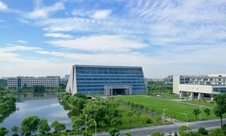
03
校园风光
Campus
phoenix

Slide 13

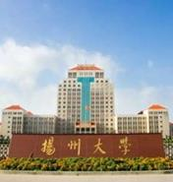
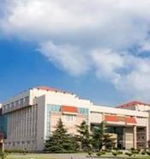
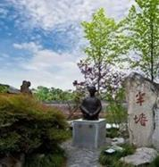
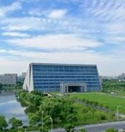

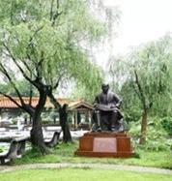
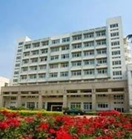
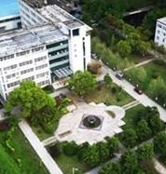
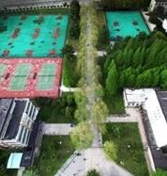
03
校园风光
Campus
phoenix

Slide 14
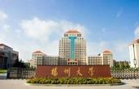
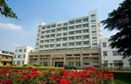
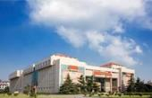
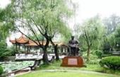
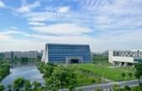


03
校园风光
Campus
phoenix

Slide 15

YANGZHOU UNIVERSITY
YANGZHOU UNIVERSITY
PART FOUR
TEACHING STAFF

Slide 16


04
师资力量
Teaching
Employee
姓名：张华
姓名：王丽
职称：教授
职称：副教授
研究领域：发表了多篇关于如何提高学生学习效率和教师教学方法的学术论文，并参与编写了几本教育领域的专业书籍。
研究领域：在信息技术领域有着丰富的研究和实践经验。她在2010年于北京邮电大学获得计算机科学与技术专业的博士学位。

Slide 17






04
师资力量
Teaching
Employee
教授:张华
副教授:李明
讲师:王丽
MR.ZHANG
MS.LI
MS.WANG

Slide 18

04
师资力量
Teaching
Employee
截止2024年4月
教职工教授职位人数
50+
副教授
讲师人数
助教人数
50+
30+
50+
TEACHING

Slide 19

YANGZHOU UNIVERSITY
YANGZHOU UNIVERSITY
PART FIVE
SCIENTIFIC ACHIEVEMENT

Slide 20

05
科研成果
Scientific
achievement
科研成果有明确要求，确保学术质量和创新力
多项国家科技奖
实现奖项的"全覆盖"
建立多个科研平台
促进学科交叉与合作
科研要求
科研奖项
科研平台
提供专利信息服务，加强科研成果的保护转化
积极开展国际交流与合作，提升国际影响力
知识产权
国际合作

Slide 21







05
科研成果
Scientific
achievement
2023年
获得三项荣誉
国家级
一流本科
专业建设点
寒假社会
实践优秀
实践团队
一等奖
省属年度
发展考核

Slide 22
YANGZHOU UNIVERSITY
扬州大学通用模板
1992-2024

Slide 23



YANGZHOU UNIVERSITY
YANGZHOU UNIVERSITY
扬州大学通用模板
1992-2024

